Slide 1

Федеральное государственное бюджетное образовательное
учреждение высшего образования «Рязанский государственный медицинский университет имени академика И.П. Павлова» Министерства здравоохранения
Российской Федерации
Современный формат открытого образования для взрослых

Slide 2
«Открытый университет»
Образовательная и академическая инициатива ФГБОУ ВО РязГМУ Минздрава России, направленная на создание доступной и разносторонней образовательной платформы, которая предоставляет знания и навыки дополнительного образования взрослому населению Рязанской области.
В связи с высокой социальной значимостью данный проект может быть внедрен в дальнейшем в других регионах ЦФО.
Cлушатели «Открытого университета» – люди различных возрастных групп - работающие или находящиеся на заслуженном отдыхе, будущие родители, а также молодые мамы и папы.
По данным демографических исследований, население Российской Федерации, как и большинства развитых стран мира, неуклонно «стареет», т. е. средняя продолжительность жизни людей увеличивается. При этом современное «старшее поколение» не утрачивает своей познавательной и социальной активности.

Slide 3


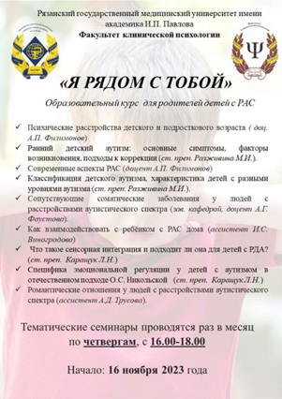

Text Here
Text Here
Text Here
Text Here
Управляй своим здоровьем!
Школа молодых родителей: Встречаем счастье!
Я рядом с тобой!
Просто о сложном

Slide 4
Цель проекта:
Создание доступной и гибкой образовательной среды, специально адаптированной с учетом потребностей и требований потенциальных слушателей различных возрастных групп.

Slide 5
Задачи стратегического проекта:
Организация и проведение лекций и занятий, других образовательных мероприятий, на которых сотрудники кафедр ФГБОУ ВО РязГМУ Минздрава России будут осуществлять обучение участников проекта. Кроме получения знаний, слушатели могут активно задавать интересующие их вопросы по тематике цикла и обсуждать с другими обучающимися свои достижения и трудности.
Активное использование в ходе занятий тематических комплексов соответствующей двигательной активности (дыхательная гимнастика, когнитивная гимнастика, общеукрепляющие упражнения, северная ходьба и др.).
Разработка и создание на официальном сайте вуза онлайн-платформы, на которой взрослые люди смогут получать информацию по тематике соответствующих циклов. Платформа должна быть удобной в использовании, содержать лекции, планы занятий, различные обучающие материалы (листовки, памятки, алгоритмы).
Сотрудничество с медицинскими организациями региона, службами социальной защиты населения, местными сообществами для распространения информации о проекте и привлечения участников.
Создание соответствующих сообществ: формирование онлайн-и офлайн-групп, где участники циклов смогут делиться опытом, обсуждать и задавать вопросы и поддерживать друг друга в достижении своих целей.

Slide 6
Ожидаемые результаты реализации стратегического проекта
Повышение уровня осведомленности взрослого населения по вопросам поддержания здорового образа жизни, а также формирование соответствующих навыков и понимания его важности для общего благополучия и долголетия. Изучение принципов профилактики и борьбы с основными хроническими неинфекционными заболеваниями.
Получение будущими родителями необходимых навыков и знаний для успешного родительства и роста здорового ребенка. Повышение уверенности в себе, подготовка к вероятным ситуациям, которые могут возникнуть в периоде новорожденности.
Повышение активности и самоэффективности участников обучения в поддержании и улучшении своего здоровья - для будущих родителей.
Создание сообществ слушателей, прошедших обучение, заинтересованных в поддержании здорового образа жизни, должного уровня физической активности, обмене опытом и взаимной поддержке в различных жизненных ситуациях.

Slide 7
«УПРАВЛЯЙ СВОИМ ЗДОРОВЬЕМ»
Старт проекта – 22.03.2023
Основная цель - повысить качество и продолжительность жизни людей старшего возраста

Slide 8
Задачи проекта
Замедлить старение, улучшить состояние здоровья организма
Увеличить число граждан, знающих основы здорового образа жизни
Обучить старшее поколение навыкам поддержания активного долголетия
Изучение принципов и правил физических тренировок, влияния физических нагрузок на организм
Изучение признаков основных хронических неинфекционных заболеваний и навыков их профилактики
Активное использование в ходе занятий тематических комплексов соответствующей двигательной активности (дыхательная гимнастика, когнитивная гимнастика, общеукрепляющие упражнения, северная ходьба и др.)
Создание соответствующих сообществ: формирование онлайн-и офлайн-групп, где участники циклов смогут делиться опытом, обсуждать и задавать вопросы и поддерживать друг друга в достижении своих целей
Оценка эффективности проекта и его влияния на поведение и знания участников

Slide 9
Активное долголетие – Здоровая Рязань!
В связи с высокой социальной значимостью, а также наличием большого количества положительных откликов у посетивших его, цикл “Управляй своим здоровьем!” был включен в состав регионального оздоровительного образовательного-досугового проекта “Активное долголетие - здоровая Рязань”, который стартовал 27 июня 2023 года в рамках проекта “Единой России” “Старшее поколение”.

Slide 10
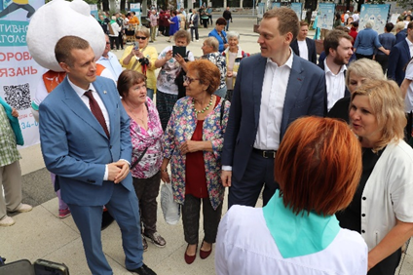
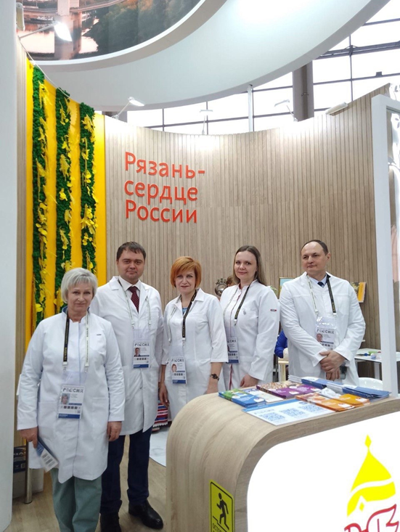
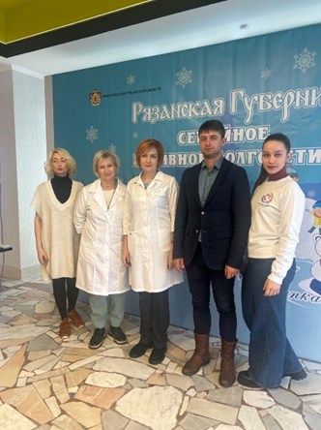
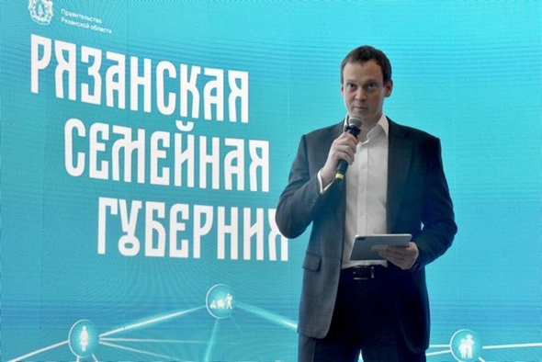
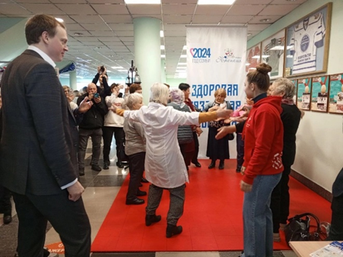

Slide 11
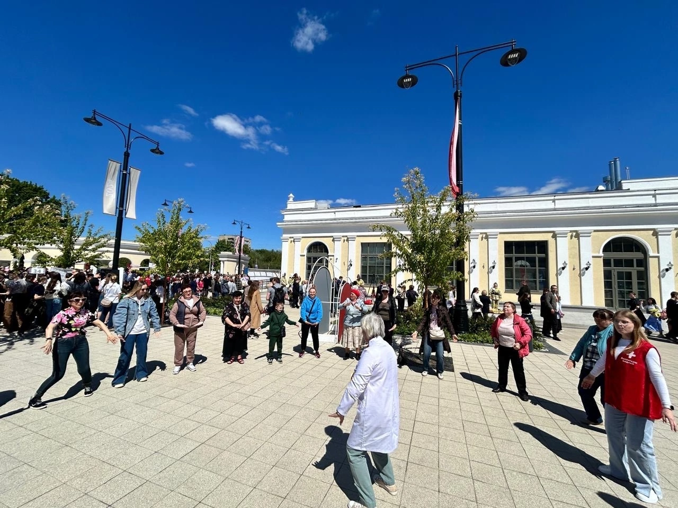
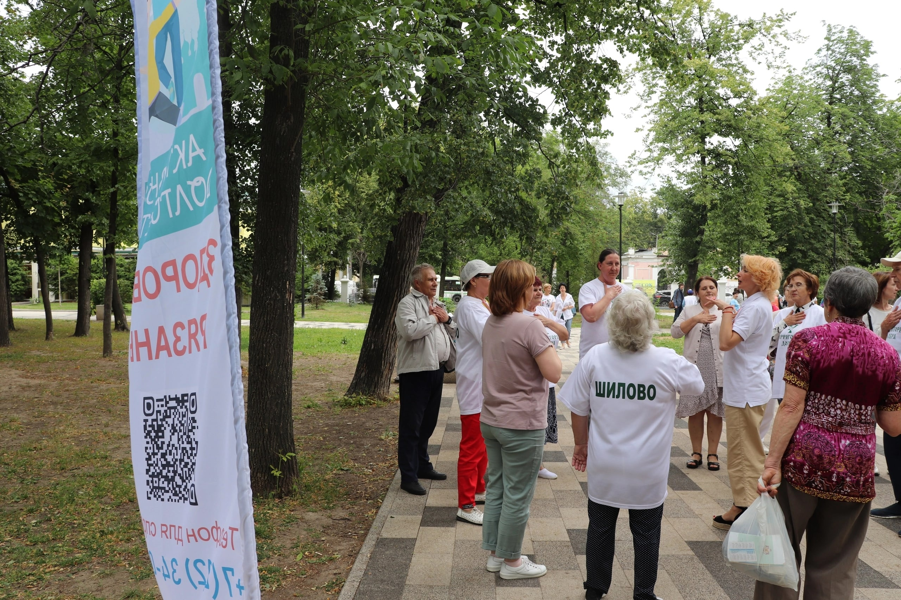
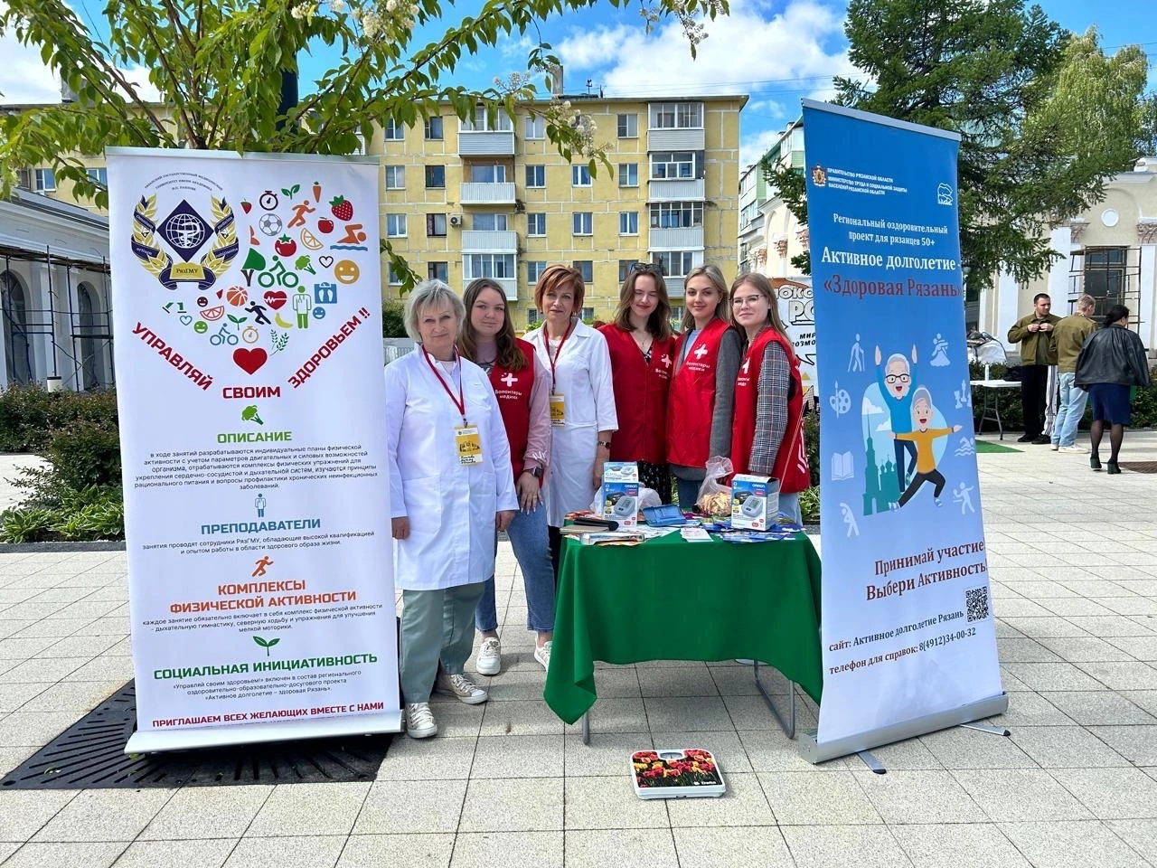
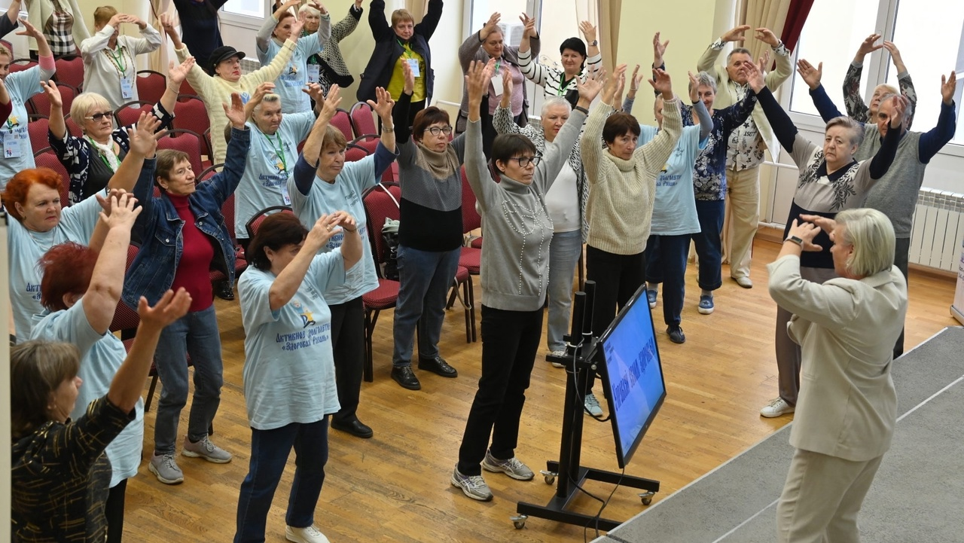

Slide 12
Я рядом с тобой!
Образовательный курс для родителей детей с расстройствами аутистического спектра. Необходимость такого цикла назрела уже давно, так как зачастую родители детей с особенностями психического поведения оказываются один на один со своими тревогами и проблемами. Сотрудники факультета клинической психологии подготовили ряд лекций, в ходе которых освещаются основные вопросы, касающиеся детского аутизма. Помощь в решении многих насущных вопросов позволит мамам, имеющим таких детей, возвращаться к выполнению своих профессиональных обязанностей.

Slide 13
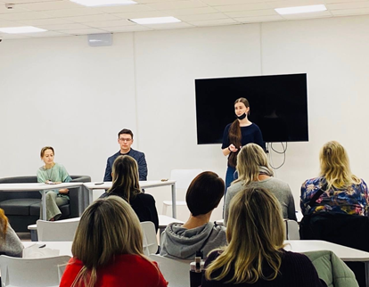
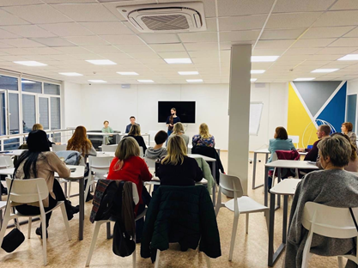
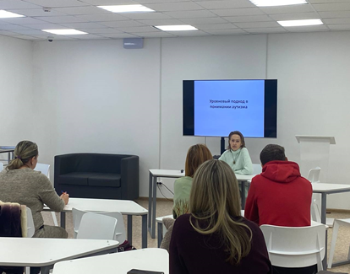

Slide 14
«Просто о сложном»
Самый молодой цикл проекта «Открытый университет».
Цикл подготовлен специалистами в области психологии и посвящен таким проблемам, как «Человек и алкоголь», «Профилактика снижения памяти», «Неврозы современного человека», «Деменция: вопросы и ответы», «Как помочь близкому человеку бросить пить». Каждая из них является крайне злободневной и не всегда человек, имеющий соответствующие проблемы, решается обратиться к врачу за консультацией. В ходе наших занятий, задав беспокоящий его вопрос, любой желающий может получить квалифицированную помощь и психологическую поддержку специалистов и повысить, таким образом, качество жизни.

Slide 15
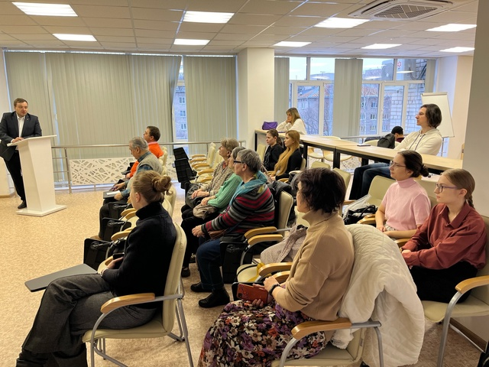
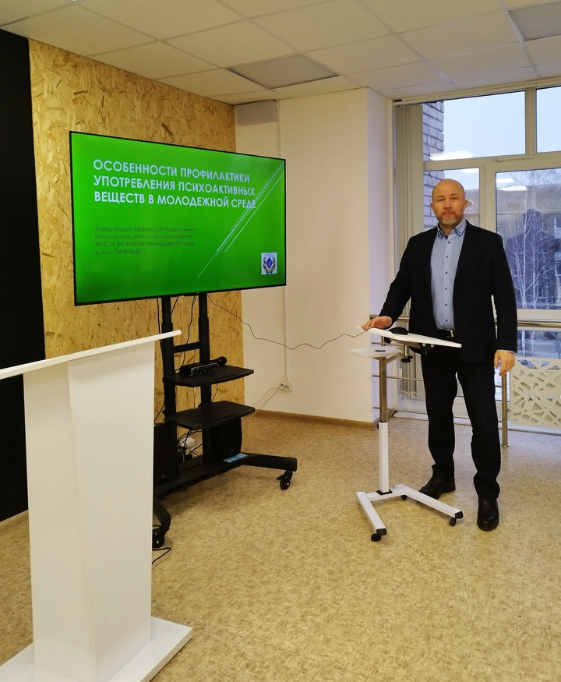
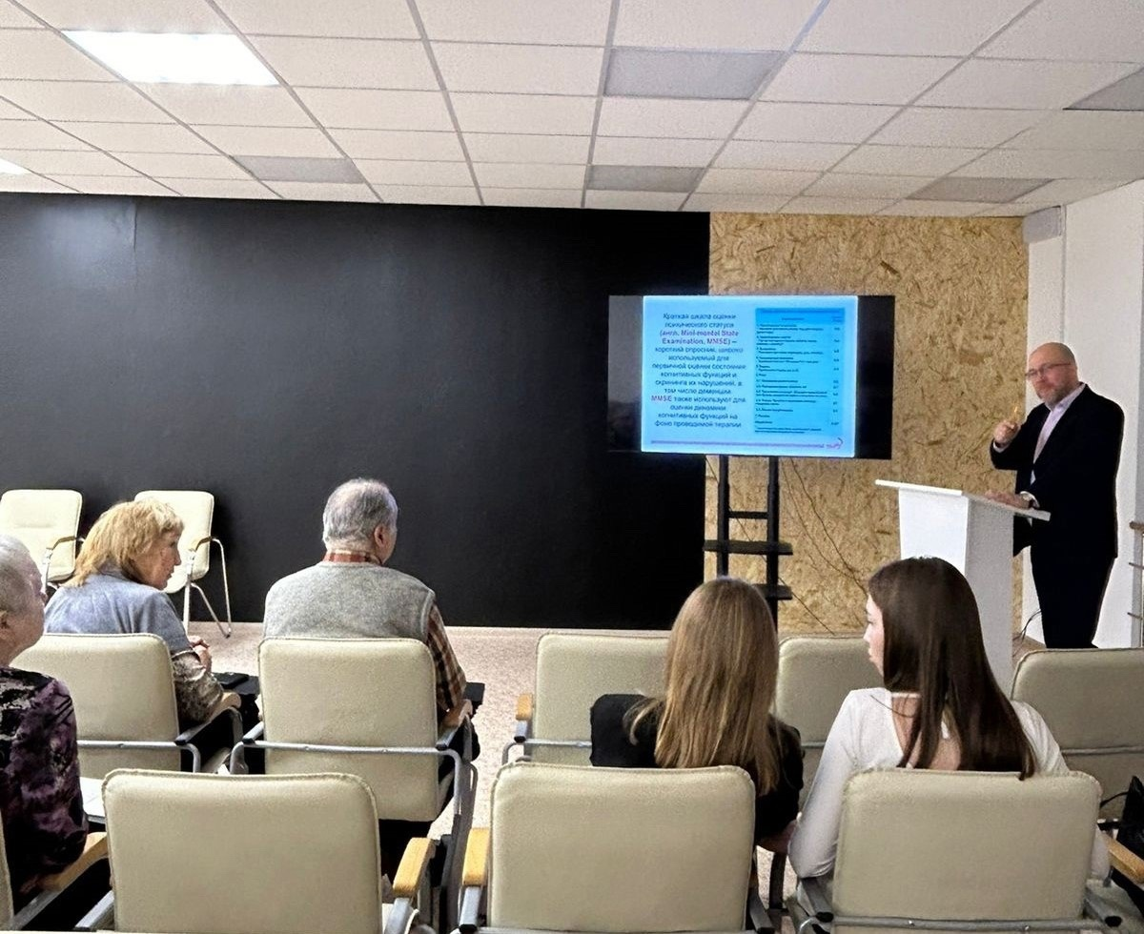
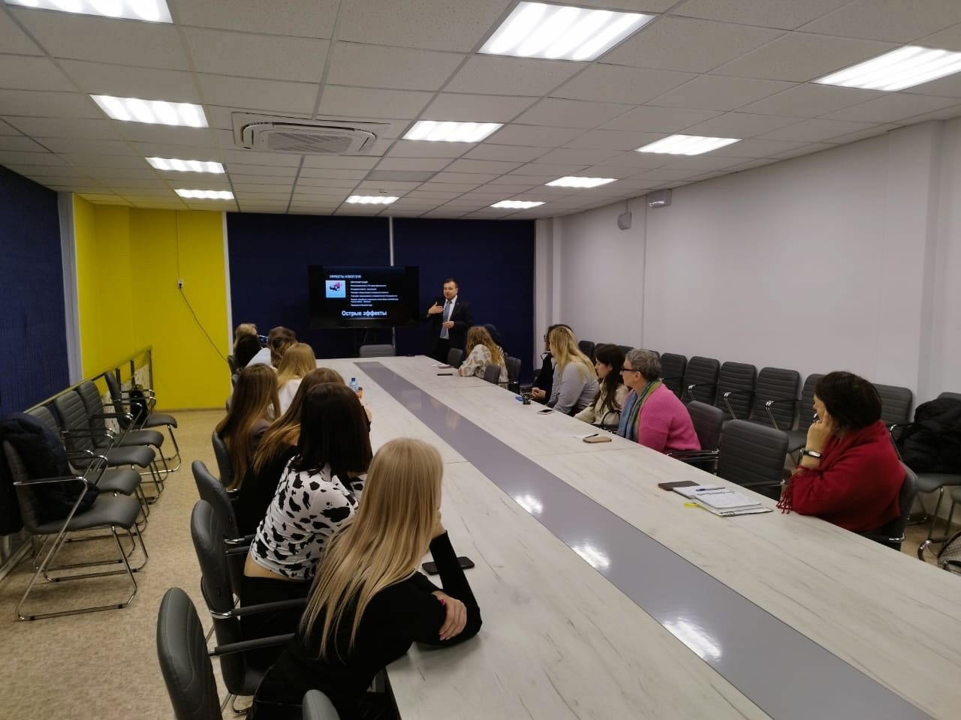

Slide 16

«ШКОЛА МОЛОДЫХ РОДИТЕЛЕЙ: ВСТРЕЧАЕМ СЧАСТЬЕ!»

Slide 17
Необходимость создания цикла вызвана:
1. Сложной демографической ситуацией, сложившейся в настоящее время как на территории большинства регионов в целом, так и Рязанской области – в частности.
2. Обилие противоречивой информации, содержащейся на интернет-ресурсах, в социальных сетях, печатной продукции не только не помогает будущим родителям подготовиться к появлению на свет нового члена их семьи, но и вносит множество подчас противоречивых вопросов, как действовать правильно в той или иной новой для них ситуации.

Slide 18
Темы занятий
1. Питание беременной и кормящей мамы. Вскармливание новорожденного.
2. Скриннинг новорожденного. Переходные состояния.
3. Физическое развитие и профилактика алиментарно-зависимых состояний.
4. Нервно-психическое развитие ребенка. Психологическое состояние мамы.
5. Вопросы ухода за новорожденным.
6. Вакцинация новорожденных и детей первого года жизни.

Slide 19
Промежуточные результаты:
Циклу исполнился один год, он стартовал в июне 2023 года, сейчас закончилось обучение уже в 5 наборе «Школы молодых родителей».
Цикл динамично развивается, по просьбам наших слушателей мы включаем в него новые, интересные и актуальные вопросы для будущих родителей.
В общей сложности, обучение прошли уже более 100 человек. Особенно радует то, что к посещению занятий подключаются и будущие папы!

Slide 20
